Slide 1
Business Continuity Plan
ASIST 2018/2019
30 de novembro 2018,
Grupo X41
1120608 - Norberto Sousa
1160777 - Marco Carneiro
1161155 - Hugo Fernandes
1161569 - Hugo Carvalho

Slide 2
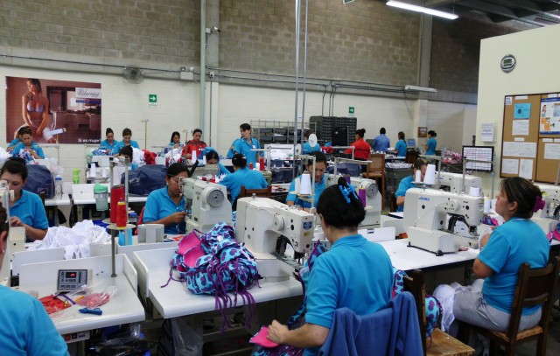

Empresa Estudada
Área Industrial de Corsetaria
Design
Corte
Armazenamento de Matérias Primas
Confeção
Armazenamento de Produto Acabado
Comercial
Contabilidade
Loja

Slide 3

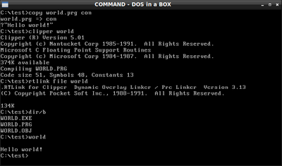
Programa da Empresa
Escrito em Clipper para o DOS
Criação da ficha técnica de uma peça
Criação de ordens de produção
Registo de produto no stock
Etiquetagem dos produtos
Verificação de encomendas
Criação de rotinas de contabilidade
Resgisto de marcação de ponto

Slide 4
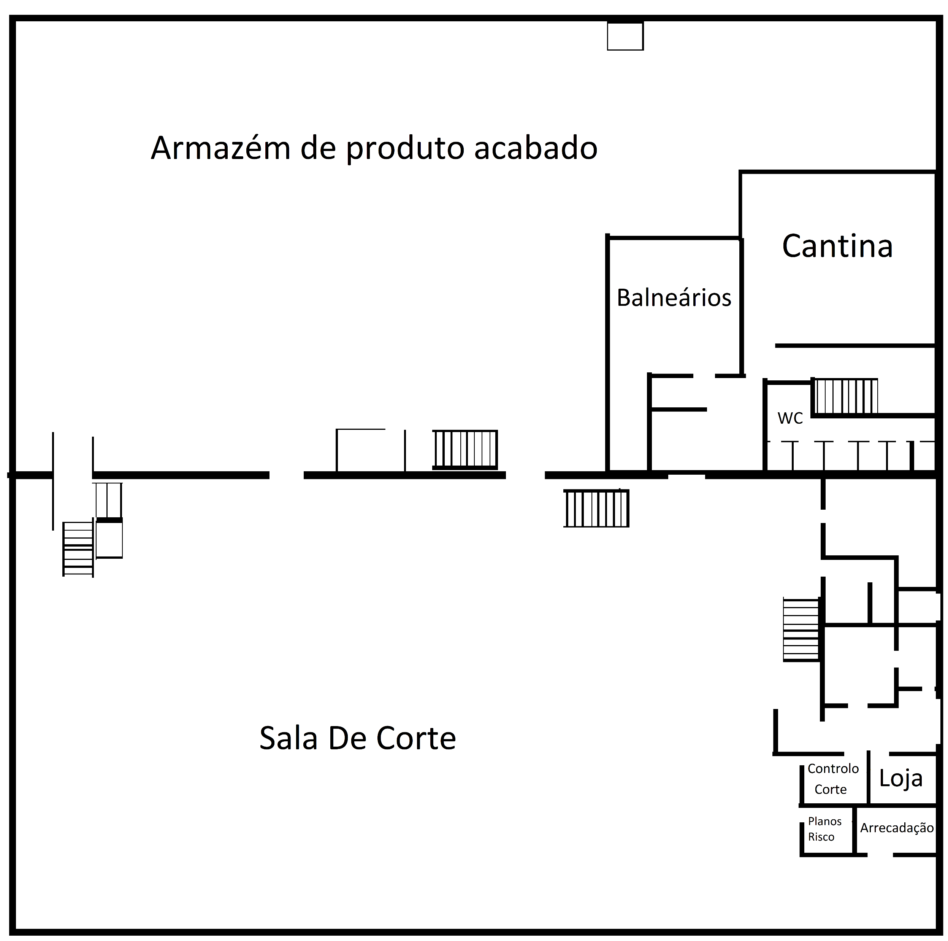
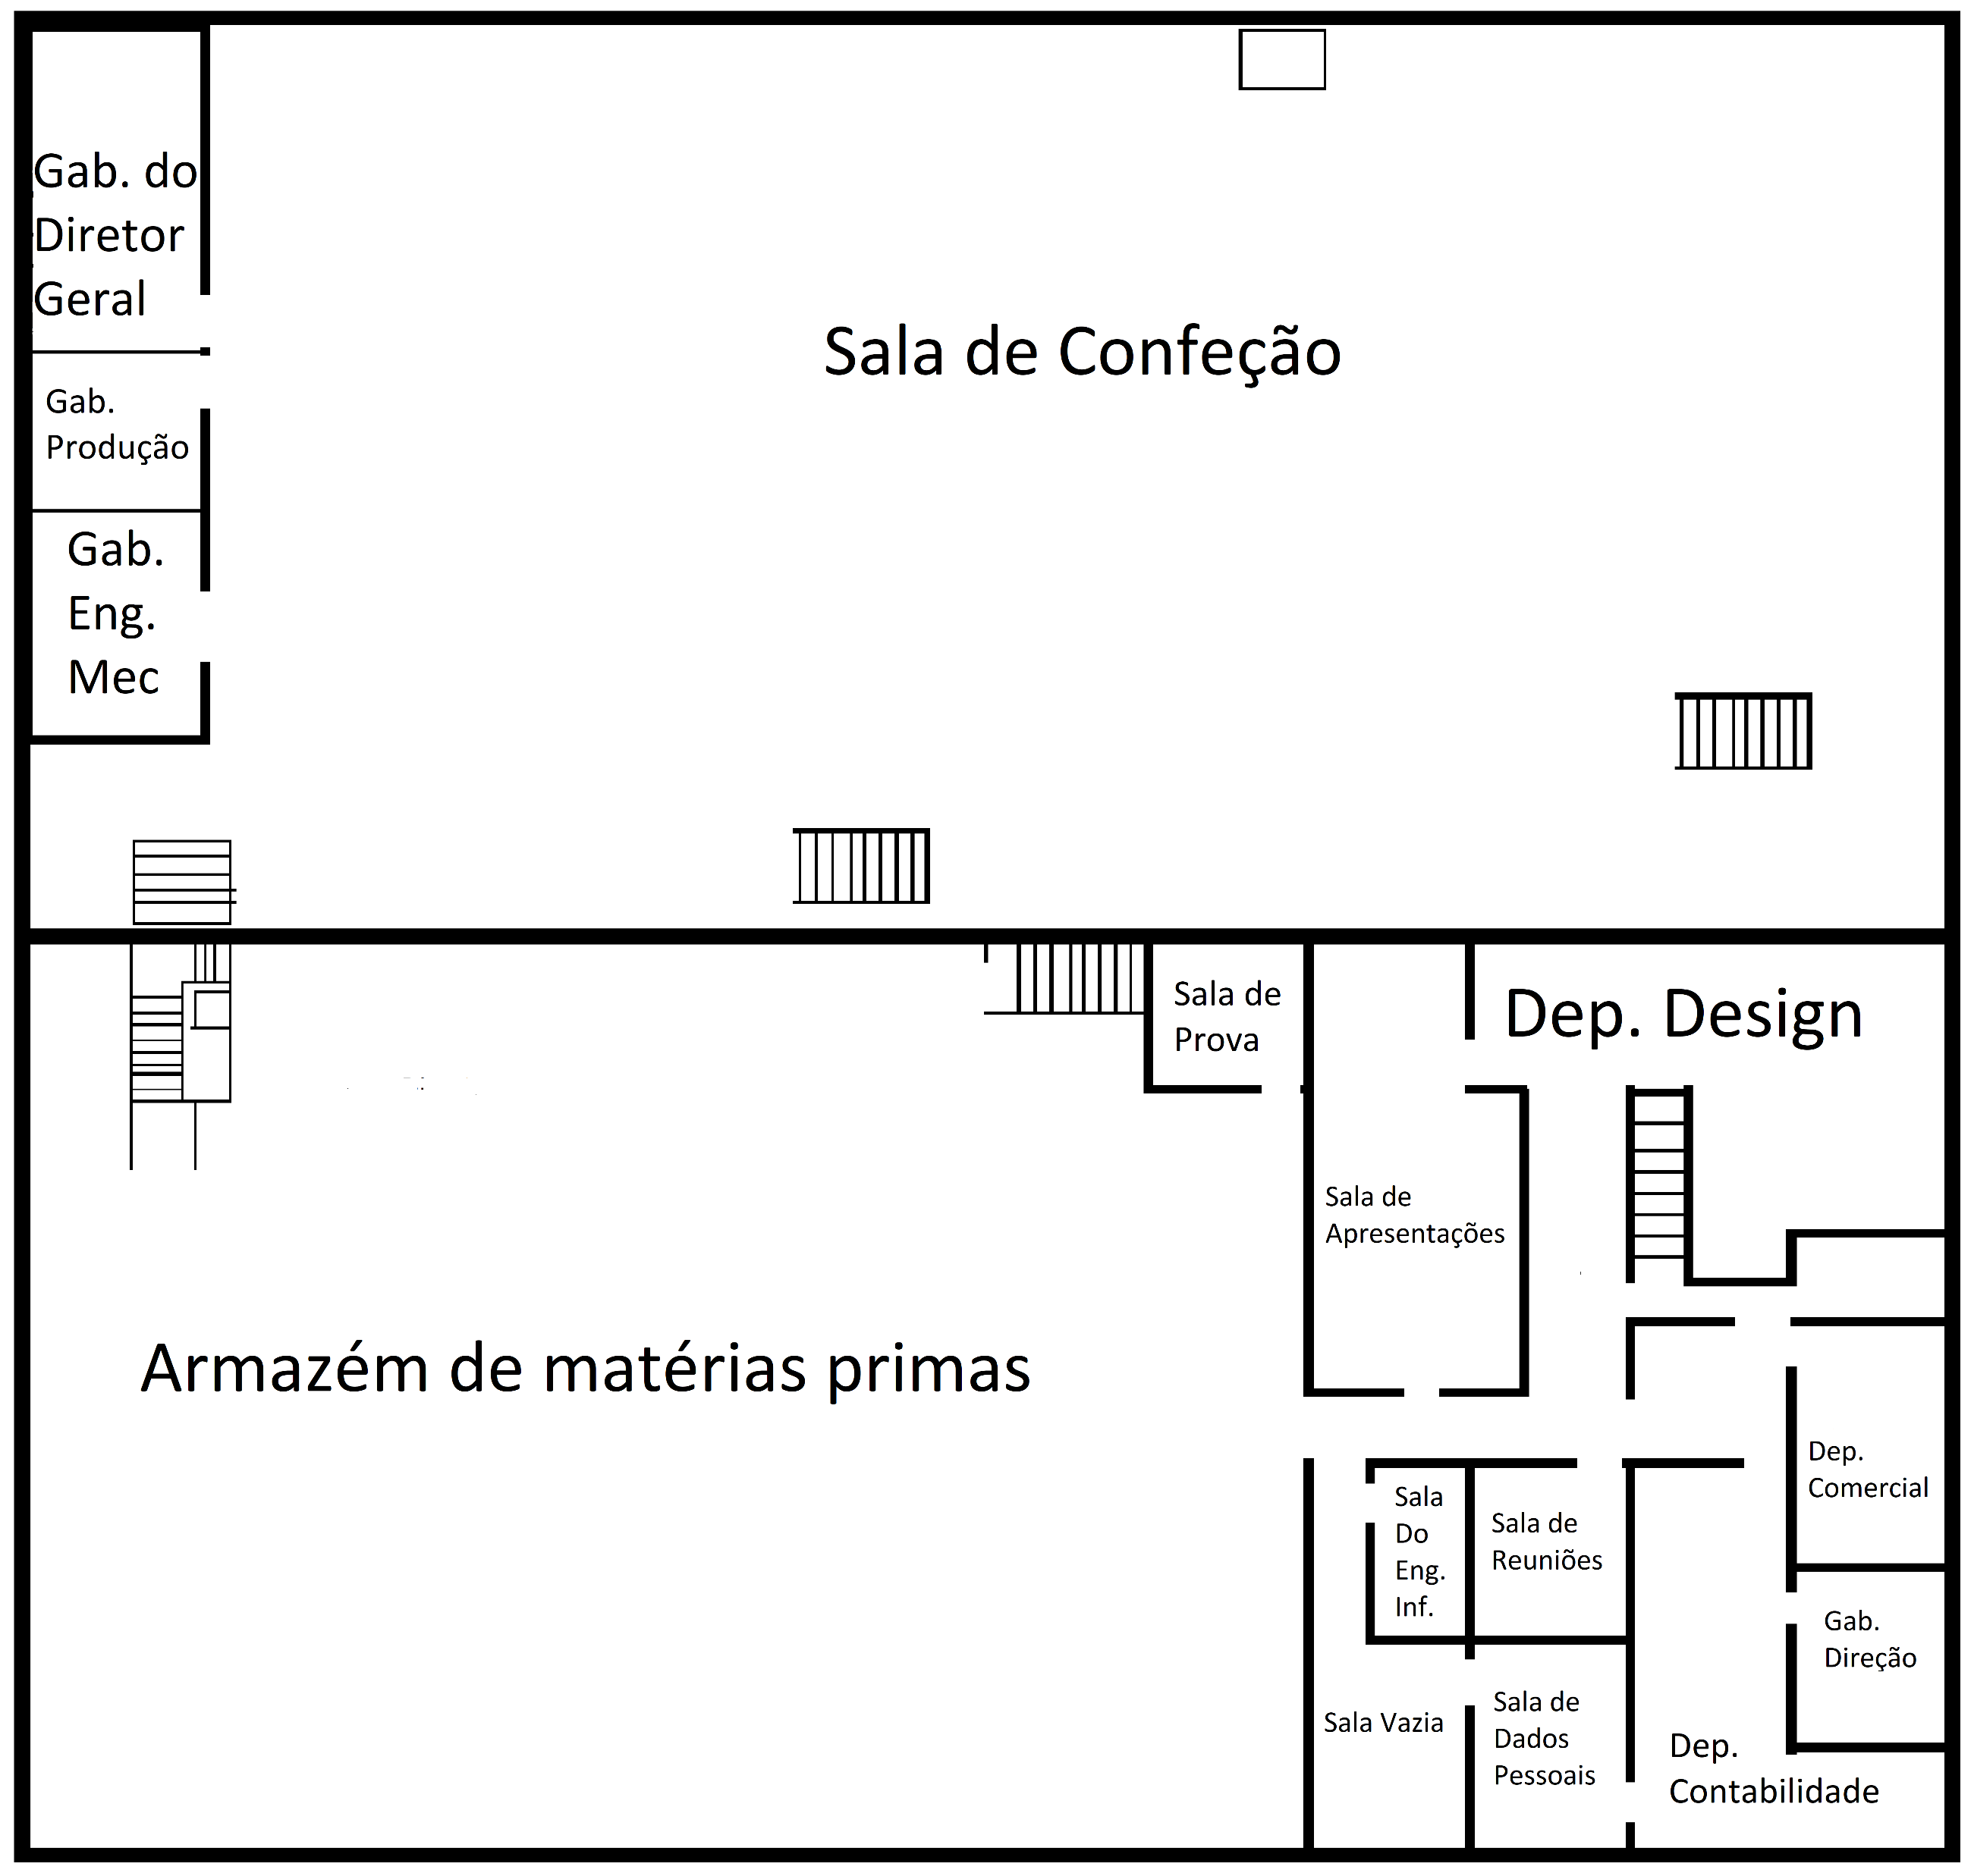
Infraestrutura Física
1º Piso
2º Piso

Slide 5
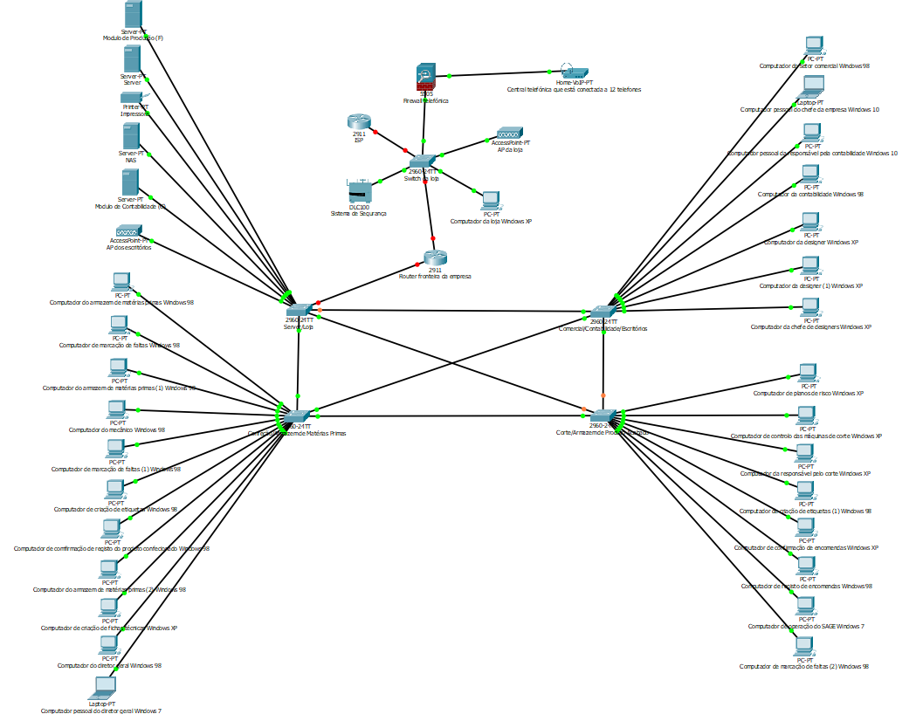
Infraestrutura Informática
14 Computadores com o SO Windows 98 para utilizar o programa da empresa.
9 Computadores com o SO Windows XP para o uso de software não compatível com o SO mais antigo.
2 Computador com o SO Windows 7, um pessoal, outro para utilização do SAGE.
2 Computadores com o SO Windows 10, ambos pessoais.
5 Switches D-Link.
2 Routers, um deles sendo do ISP.
1 Firewall dos serviços de telefonia.
Sistema de Segurança .
2 Access Points.
1 Dispositivo de redireccionamento de chamdadas telefónicas.
3 Computadores que funcionam como servidores da empresa.
1 Dispositivo que efetua as funções de um NAS.
12 Telefones.
1 Impressora.

Slide 6
Soluções
Solução com Orçamento
O orçamento que delimitamos foi de 5000€.
Priorizou-se a continuidade de negócio.
Não é necessário compatibilidade total com a antiga infraestrutura (Clipper).
Solução sem Orçamento
Sem orçamento, solução ideal.
Priorizou-se a continuidade de negócio.
Não é necessário compatibilidade total com a antiga infraestrutura (Clipper).

Slide 7
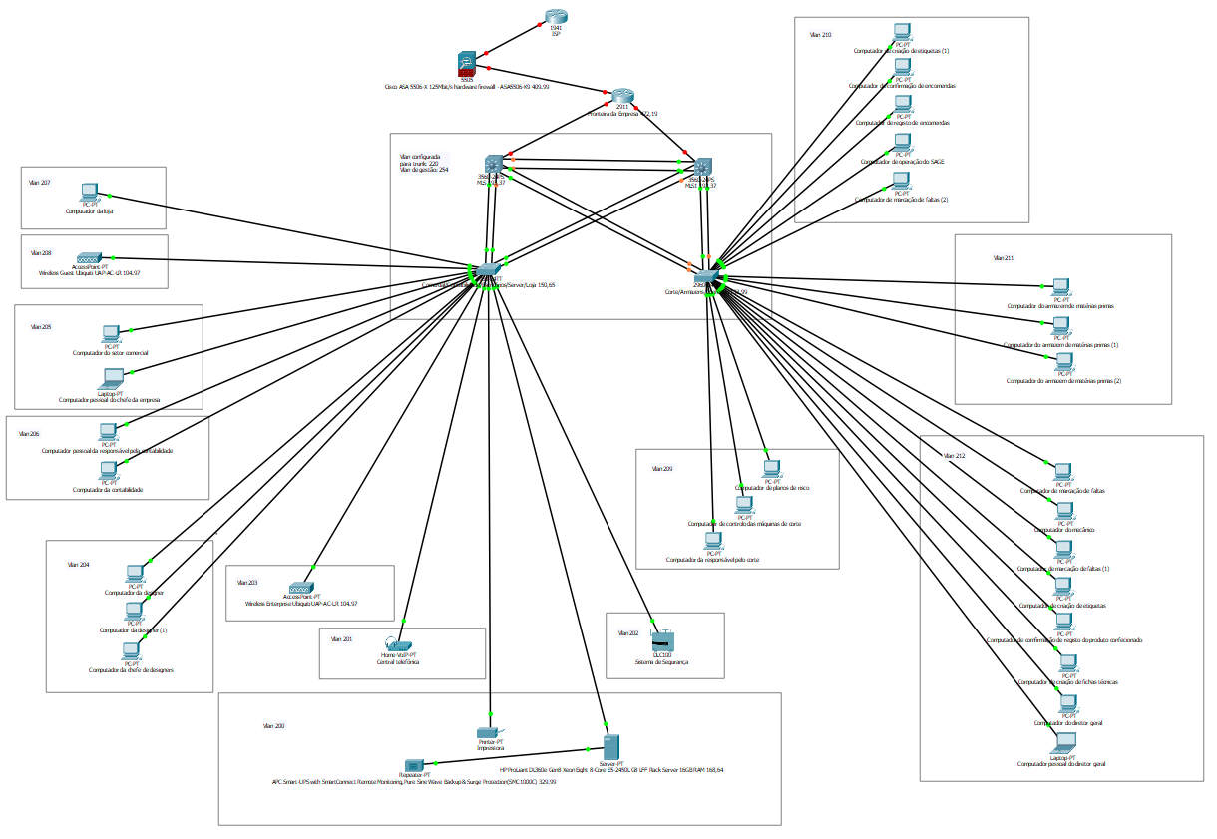
Solução com Orçamento
• 3 switch’s Cisco catalyst 2960 de 24 portas (3 * 150,65€ )
• 3 multilayer switch’s Cisco catalyst 3560 de 24 portas ( 3 * 198,37€ )
• 1 router Cisco catalyst 2911 ( 1 * 417,89€ )
• 1 firewall Cisco ASA 5506-X ( 1 * 409,99€ )
• 1 servidor HP ProLiant DL360 ( 2 * 189,97€ )
• 4 disco rígidos Dell 1 terabyte ( 4 * 270,00€ )
• 1 UPS APC Smart-UPS ( 1 * 368,53€ )
• 2 Access Points Ubiquiti UAP-AC-LR ( 2 * 82,85€ )
• 2 Cabos RJ45 de 305m ( 2 * 158,52€ )
• 1 Chave Windows server 2016 ( 1 * 710,99€ )

Slide 8
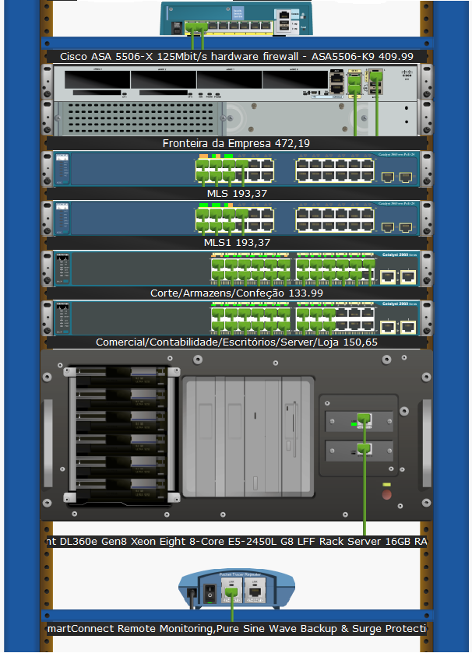
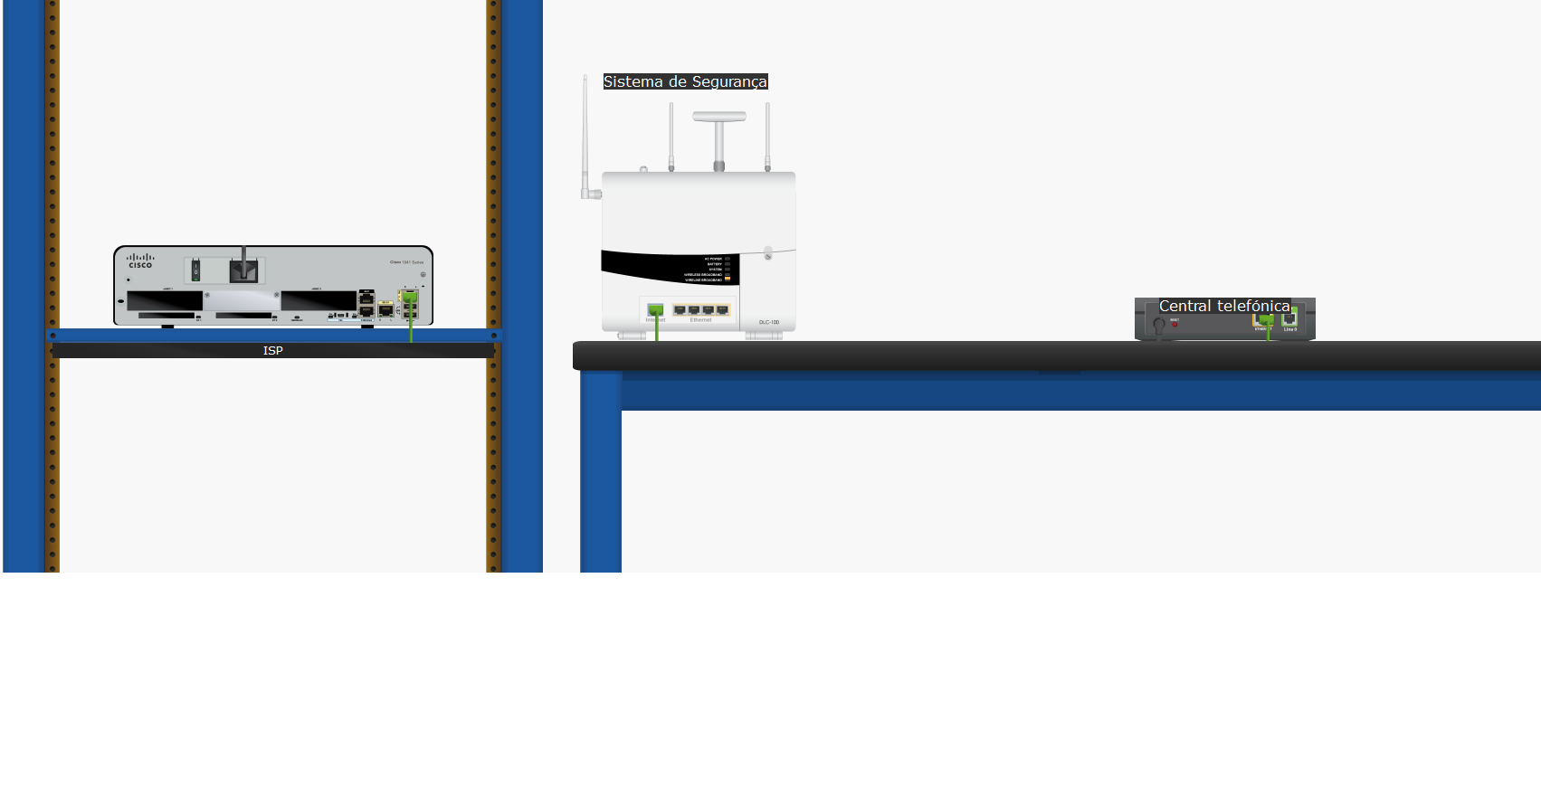
Solução com Orçamento
Permitir compatibilidade com o sistema operativo anterior.
Não há necessidade de novas licenças Windows.
Uso singular de um servidor central(Base dados, Aplicação, AAA e Email).
Hipótese de operação em raid-1 para redundância
UPS conectada ao servidor(tempo suficiente – 30 minutos – para encerrar).
Equipamentos Cisco – refurbished – usados com licença.
Cisco Firepower ( sistema de filtragem avançado )
Inter-vlan routing.
HSRP para redundância.
Compra de equipamento suplente.

Slide 9
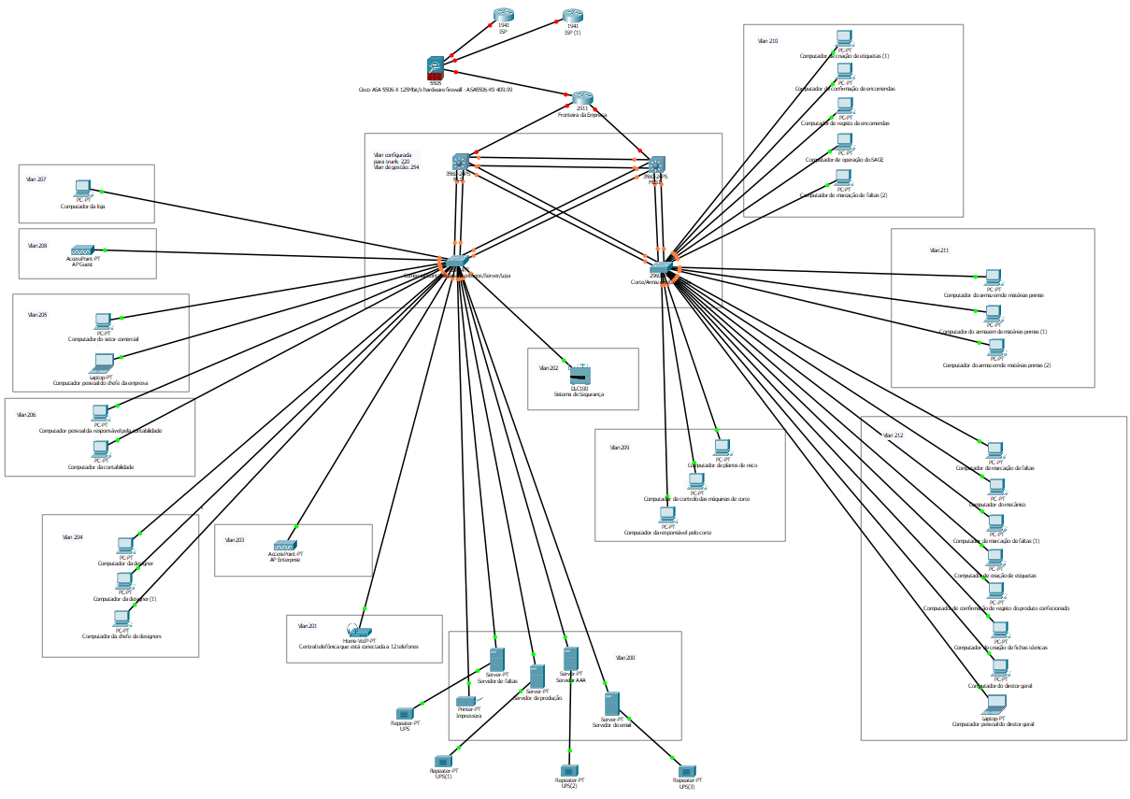
Solução sem Orçamento
• 3 Switchs Cisco catalyst 2960 de 24 portas ( 3 * 673,51€)
• 3 Multilayer switchs Cisco catalyst 3560 de 24 portas ( 3 * 1359,30€ )
• 1 Router Cisco catalyst 2911 ( 1 * 1687,67€ )
• 1 Firewall Cisco ASA 5506-X ( 1 * 420,72€ )
• 5 Servidores HP ProLiant DL360 ( 5 * 2856,06€ )
• 16 Disco rígidos Dell 1 terabyte ( 16 * 270,00€ )
• 4 UPS APC Smart-UPS ( 4 * 368,53€ )
• 2 Access Points Ubiquiti UAP-AC-LR ( 2 * 82,85€ )
• 2 Cabos RJ45 de 305m ( 2 * 158,52€ )
• 4 Chaves Windows server 2016 ( 4 * 710,99€ )
• 22 Chaves Windows 7 ( preços variáveis, mas indo pela média de 22 * 58,00€ )

Slide 10
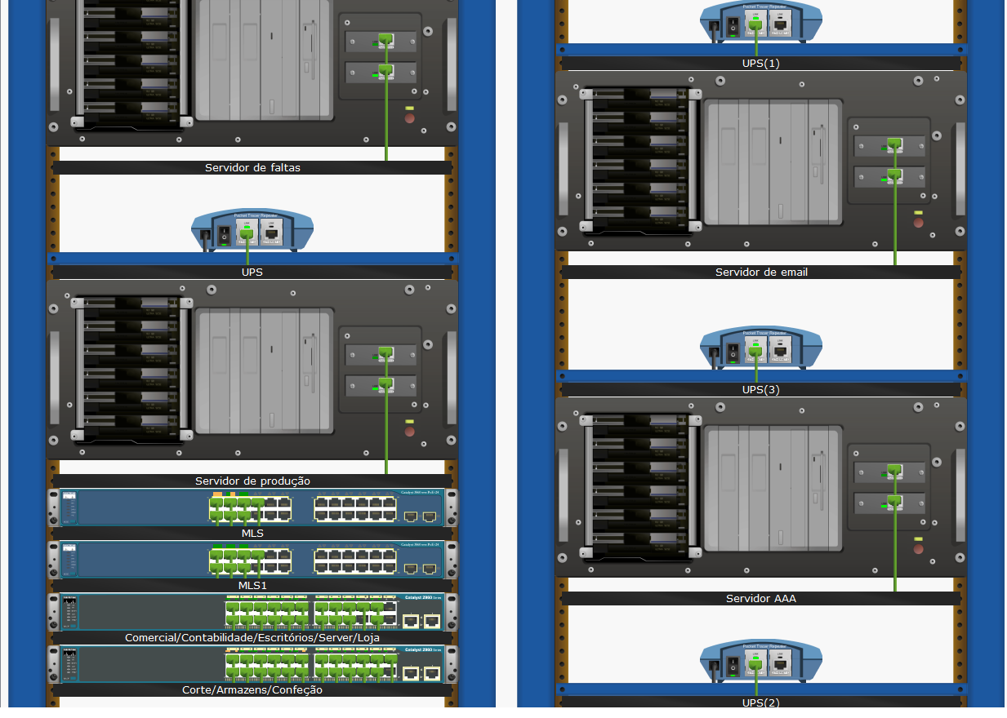
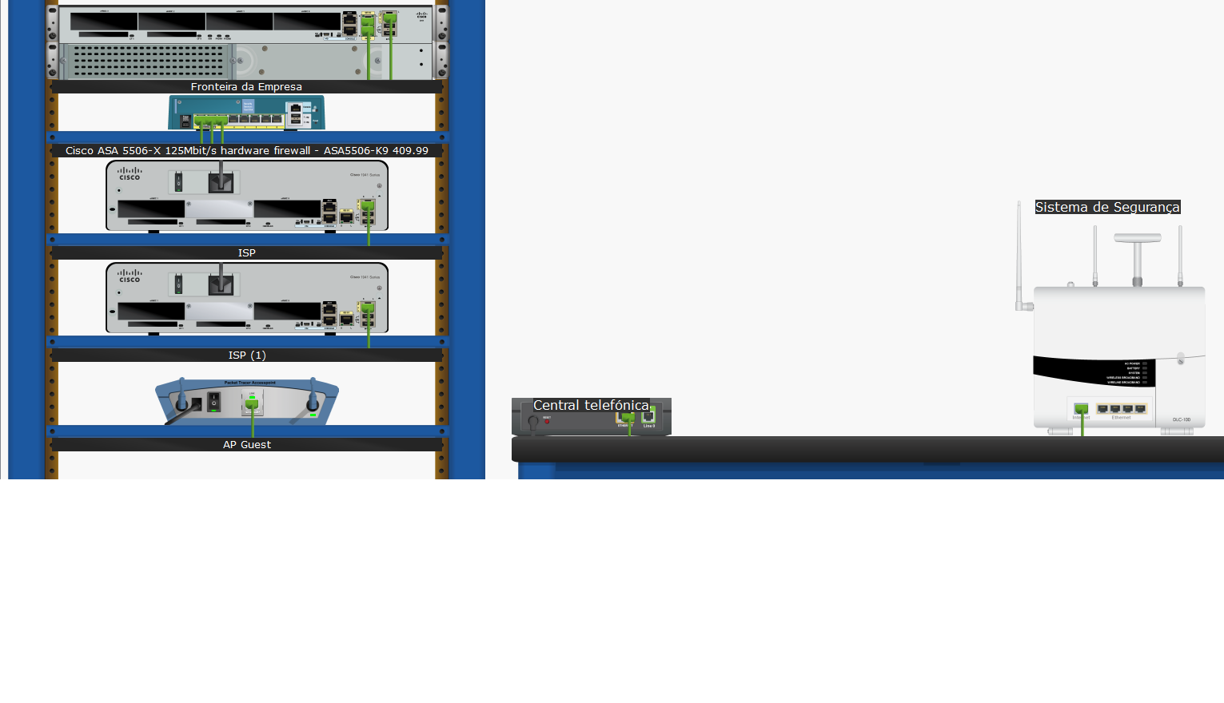
Solução sem Orçamento
Novas licenças de Windows 7.
Um servidor para cada serviço ( Base de Dados, Aplicação, AAA e Email ).
Uma UPS para cada servidor.
Todos os equipamentos são novos.
TACACS+ em vez de RADIUS para o servidor AAA.
Sistema de monitorização da rede, syslog com netflow e SNMP.

Slide 11
Business Continuity Plan ( BCP )
Threat and Risk Analysis (TRA).
Business Impact Analysis (BIA).
Disaster Recovery Plan (DRP).
Prevenção de falhas.
Recovery Point Objective (RPO).
Recovery Time Objective (RTO).
Recovery Time Objective (RTO) de Contigência.

Slide 12
Bibliografia
1. https://tinyurl.com/y9flmq8m - Custos de dispositivos refurbished, UPS’s.
2. https://tinyurl.com/y8coefxz - Custos de dispositivos refurbished, HP ProLiant Servers.
3. https://tinyurl.com/y7yt53sz - Custos de dispositivos refurbished, ASA.
4. https://tinyurl.com/ybvpj3jf - Custos de dispositivos refurbished, Cisco 2911 router.
5. https://tinyurl.com/ybvhkgm6 - Custos de dispositivos refurbished, DELL 1TB SAS 6G.
6. https://www.ubnt.com/unifi/unifi-ap-ac-lr/ - Access Points Ubiquiti.
7. https://www.senetic.pt/ - Catálogo de produtos factory new.
8. https://www.lectra.com/pt-br/sobre-lectra - Informação sobre o programa Lectra.
9. https://tinyurl.com/y7jq6zd2 - Informação sobre a linguagem Clipper.

